Slide 1
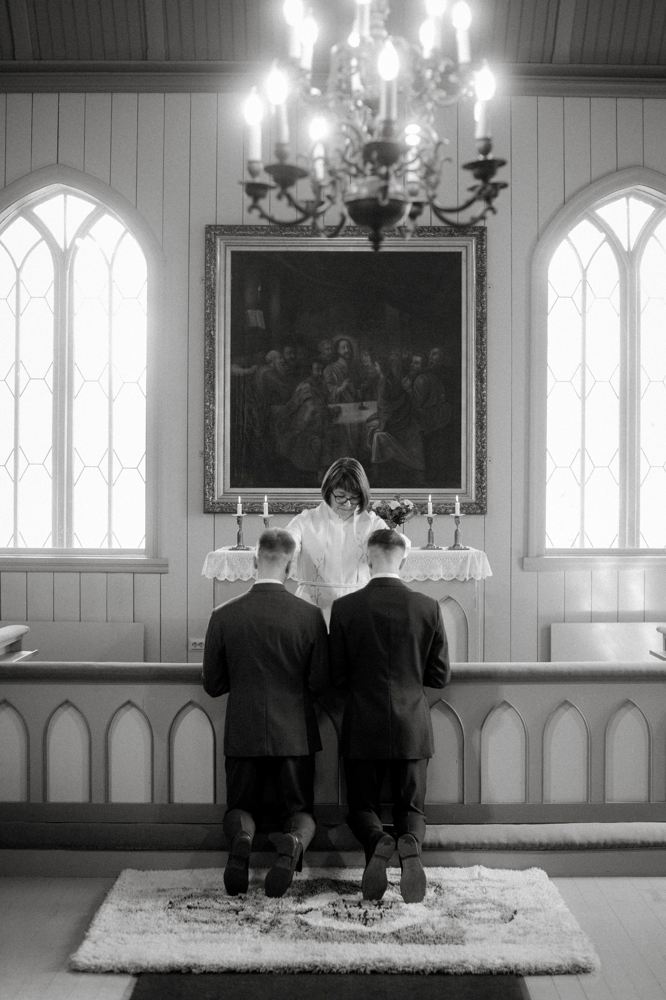
Henkisesti ja hengellisesti hyvinvoiva työyhteisö 2024–25
Kehittämistehtävä 23.4.2025
Eija Nivala

Slide 2
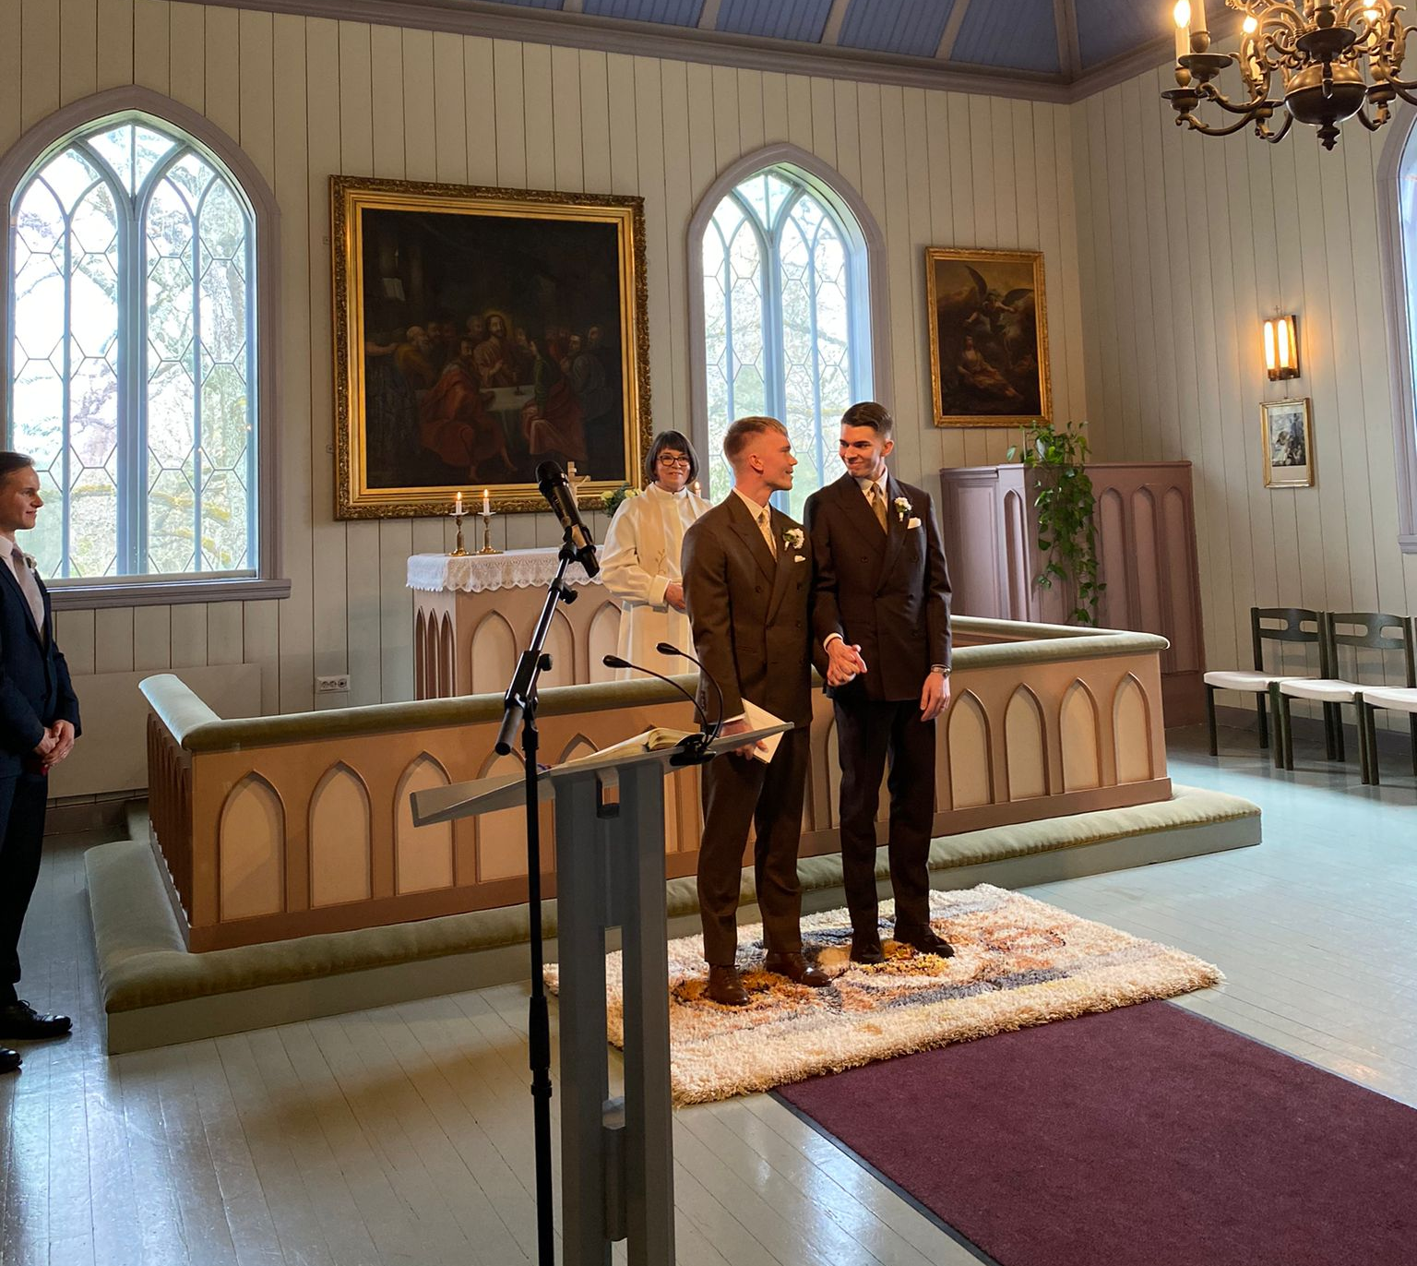
Avioliittoon vihkiminen 6.5.2023
Mitä työyhteisössäni ja seurakunnassani tapahtui, kun kirkkoherrana vihin samaa sukupuolta olevan parin avioliittoon?
Mitä on tapahtunut minussa?

Slide 3
Jumalan ja ihmisten edessä
- rakas kirkko ja pyhä pappislupaus
Mitä rakkaus on? Ihmisten välillä? Entä Jumalan rakkaus?
Mihin meitä kristittyinä ja ihmisinä kutsutaan? Mikä on tehtäväni?
Mitä olen luvannut?
Mitä vastaan ihmisten ja Jumalan edessä?
Piispalleni, seurakunnalleni, lapselleni, koko perheelleni?
Heille, joita loukkaan?

Slide 4
Julkisuutta ja palautetta
Kanavat:
maakunnallinen, alueellinen, paikallinen ja valtakunnallinen lehdistö printtinä ja sähköisenä
sosiaalinen media eri muodoissaan
yleisönosastot
sähköposti ym. henkilökohtaiset kanavat
kohtaamiset kasvotusten
Tyylilajit:
asiallinen uutisointi
kannustus ja rohkaisu
alatyylinen, karkea somehuutelu
uskossaan varmat totuuden puolustajat
oman seurakunnan loukkaantujat

Slide 5
Paljon tukea, myönteistä palautetta ja kiitosta
”Kiitos Eija kaikesta.”
Onko lopulta lupa ajatella ja uskoa toisin kuin on aina opetettu?
Olisiko pimeyteen tullut vähän valoa?
Otettiinko avioliittokeskustelussa yksi pieni askel kohti ratkaisua?

Slide 6
Kirkkoherra seurakuntansa hengellisenä johtajana ja koko seurakunnan pappina
Miten ne ovat kohdallani toteutuneet? Omasta mielestäni ja seurakuntalaisten? – Vastaus riippuu siitä, keneltä kysytään.
Sitä siis kysyn, mitä olen tehnyt seurakunnalleni, mutta sitäkin, mitä tämä prosessi on tehnyt minulle – henkisesti ja hengellisesti.
Eikä vain tämä kaksi vuotta. Mitä se tekee ihmiselle, että on yli kolmekymmentä vuotta tehtävässä, johon osan mielestä minulla ei koskaan ole ollut edellytyksiä jo siksi, että olen nainen?
Millaisia jälkiä tämä virka ja tämän tien mutkat ovat jättäneet minuun ja kenties läheisiinikin?

Slide 7
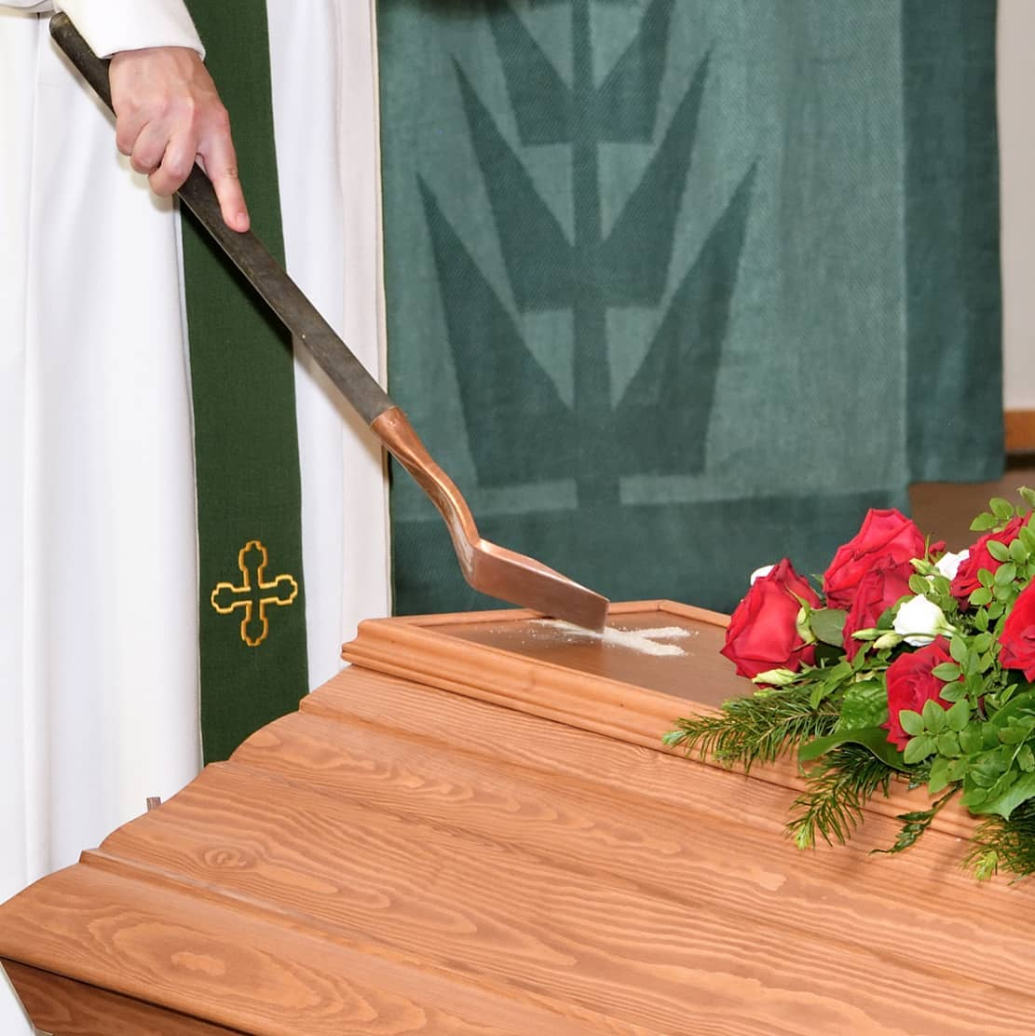
Pyhä Jumala, tänä iltana olen väsynyt työstä.
Mielessäni ovat ne ihmiset, jotka tänään kohtasin.
Kysyn itseltäni, mitä annettavaa minulla oli?
Ehdinkö pysähtyä, katsoinko silmiin, rohkaisinko?
Ehkä jaoimme pienen hetken yhdessä – ilon ja toivonkin – niin toivon.
Huomista mietin.
Osaanko, jaksanko, uskallanko taas?
Tehdä tätä työtä, joka on niin rakas.
Melkein pyydän, pyhä Jumala, että antaisit helpomman tehtävän.
Ja samalla tiedän, ettei se olisi minun tieni.
Siksi kiitän, että olet kutsunut minut työhön, jolla on tarkoitus.
Anna anteeksi se, missä tänään epäonnistuin ja tein väärin.
Armosi varassa pyydän, että siunaat työni ja yöni ja huomennakin lähetät minut.
- Neil Armstrong

